Slide 1
Варианты применения профстандартов для актуализации ФГОС СПО
Руководитель методического отдела
ГБПОУ Колледжа связи № 54 им. П.М.Вострухина,
секретарь ФУМО СПО 11.00.00 Электроника, радиотехника и системы связи
Микерова В.Н.

Slide 2
Профессиональные стандарты: нормативная база
ТРУДОВОЙ КОДЕКС РОССИЙСКОЙ ФЕДЕРАЦИИ
статья 195.1. Понятия квалификации работника, профессионального стандарта
•Квалификация работника – уровень знаний, умений, профессиональных навыков и опыта работы работника.
•Профессиональный стандарт – характеристика квалификации, необходимой работнику для осуществления определенного вида профессиональной деятельности.
статья 195.2. Порядок разработки и утверждения профессиональных стандартов
статья 195.3. Порядок применения профессиональных стандартов
Постановление Правительства Российской Федерации от 22 января 2013 г. №23 «О Правилах разработки и утверждения профессиональных стандартов» (в редакции остановления Правительства Российской Федерации от 13 мая 2016 г. № 406)
Постановление Правительства Российской Федерации от 5 августа 2013 г. № 661 «Об утверждении Правил разработки, утверждения федеральных государственных образовательных стандартов и внесения в них изменений» (в редакции постановления Правительства Российской Федерации от 12 апреля 2016 г. № 295)
Постановление Правительства Российской Федерации от 27 июня 2016 года № 584 «Особенности применения профессиональных стандартов в части требований, обязательных для применения государственными внебюджетными фондами Российской Федерации, государственными или муниципальными учреждениями, государственными или муниципальными унитарными предприятиями, а также государственными корпорациями, государственными компаниями и хозяйственными обществами, более пятидесяти процентов акций (долей) в уставном капитале которых находится в государственной собственности или муниципальной собственности»
Приказы Минтруда России:
  •от 12 апреля 2013 г. № 147н «Об утверждении макета профессионального стандарта» (с изменениями от 29 сентября 2014 г. № 665н )
  •от 12 апреля 2013 г. № 148н «Об утверждении уровней квалификаций в целях подготовки профессиональных стандартов»
  •от 29 апреля 2013 г. № 170н «Об утверждении методических рекомендаций по разработке профессионального стандарта»
  •от 30 сентября 2014 г. № 671н «Об утверждении методических рекомендаций по организации» профессионально-общественного обсуждения и экспертизы проектов профессиональных стандартов»
  •от 29 сентября 2014 г. № 667н «О реестре профессиональных стандартов (перечне видов профессиональной деятельности)»

Slide 3
Что такое профстандарт?
Характеристика квалификации,
необходимой для осуществления определенного вида профессиональной деятельности.
Документ,
раскрывающий с позиций сферы труда, объединений работодателей и / или профессиональных сообществ цель и содержание вида профессиональной деятельности, требования к квалификации, образованию и обучению, опыту практической работы, необходимым знаниям и умениям работника
Описывает
ДЕЯТЕЛЬНОСТЬ (бизнес-процесс), обеспечивающую (ий) достижение поставленных целей (задач)
Не описывает
требования к человеку (работнику),
должностные обязанности

Slide 4
Программно-аппаратный комплекс "Профессиональные стандарты" http://profstandart.rosmintrud.ru
Минтруд России ведет Реестр профессиональных стандартов (перечень видов профессиональной деятельности), который размещается на сайтах программно-аппаратного комплекса «Профессиональные стандарты» (http://profstandart.rosmintrud.ru) и Научно-методического центра ФГБУ «Всероссийский научно-исследовательский институт труда» Минтруда России (http://vet-bc.ru).
На этих же ресурсах размещается вся информация о профессиональных стандартах, в том числе о разрабатываемых и планируемых к разработке.

Slide 5
Зачем нужны профессиональные стандарты (ПС)?
Работодателям:
идентифицировать квалификацию при найме сотрудников, оценить и повысить уровень квалификации, качество труда и подготовки работников (статья 195.5 Трудового кодекса Российской Федерации)
Сфере образования:
формировать ФГОС (пункт 7 статьи 11 Федерального закона от 29 декабря 2012 года N 273-ФЗ «Об образовании в Российской Федерации»)
разрабатывать основные и дополнительные профессиональные образовательные программы, разрабатывать ФОСы, оценивать качество обучения
Работнику:
определять свой профессиональный уровень, повышать квалификацию, планировать карьерный рост
Государству:
Формирование Справочника профессий (приказ Минтруда России от 2 ноября 2015 г. № 832, в ред. приказа Минтруда России от 10 февраля 2016 г. №46)
Независимая оценка квалификации (статья 2 Федерального закона от 3 июля 2016 г. № 238-ФЗ «О независимой оценке квалификации»)
Профессионально-общественная аккредитация образовательных программ работодателями (статья 96 Федерального закона от 29 декабря 2012 года N 273-ФЗ «Об образовании в Российской Федерации»)

Slide 6
Профессиональные стандарты, закрепленные за СПК связи
- Инженер-проектировщик в области связи (телекоммуникаций),
- Кабельщик-спайщик,
- Антенщик – мачтовик,
- Специалист по обслуживанию телекоммуникаций,
- Специалист по поддержке программно-конфигурируемых информационно-коммуникационных сетей,
- Специалист по монтажу телекоммуникационного оборудования,
- Специалист по контролю качества информационно-коммуникационных систем,
- Специалист по организации и поддержке видеоуслуг через Интернет
- Специалист по радиосвязи и телекоммуникациям,
- Инженер технической поддержки в области связи (телекоммуникаций),
- Инженер связи (телекоммуникаций),
- Оператор связи*
* требуют значительной актуализации

Slide 7
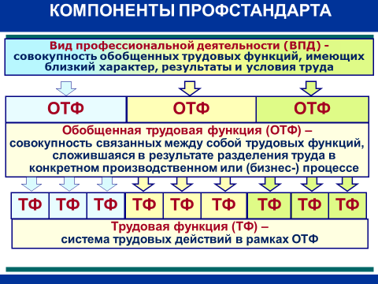
Структура и компоненты ПС
I. Общие сведения: вид деятельности, цель вида деятельности, соотнесение с действующими классификаторами
II. Описание трудовых функций, входящих в профессиональный стандарт (функциональная карта вида профессиональной деятельности)
III. Характеристика обобщенных трудовых функций
IV. Сведения об организациях – разработчиках ПС

Slide 8
Характеристика ОТФ и ТФ в ПС
По каждой ОТФ в ПС приводятся:
  Уровень квалификации
  Возможные наименования должностей
  Требования к образованию и обучению
  Требования к опыту практической работы
  Особые условия допуска к работе
  Связь с действующими классификаторами
По каждой ТФ в ПС приводятся:
  Трудовые действия
  Необходимые умения
  Необходимые знания

Slide 9
Основные пути достижения уровня квалификации

Slide 10
Нормативная база актуализации ФГО СПО на основе ПС
Постановление Правительства РФ от 22.01.2013 N 23
«О Правилах разработки, утверждения и применения профессиональных стандартов»
«25. Профессиональные стандарты применяются: б) образовательными организациями профессионального образования при разработке профессиональных образовательных программ»
Постановление Правительства РФ от 12.09.2014 № 928 «О внесении изменений в Правила разработки, утверждения федеральных государственных образовательных стандартов и внесения в них изменений»:
«Пункт 2 дополнить абзацем следующего содержания: Разработчики проектов стандартов профессионального образования и проектов вносимых в указанные стандарты изменений обеспечивают учет в проектах положений соответствующих профессиональных стандартов». СТАТЬЯ 2
Часть 7 статьи 11 Федерального закона от 29 декабря 2012 г. № 273-ФЗ «Об образовании в Российской Федерации» изложить в следующей редакции:
«7. Формирование требований федеральных государственных образовательных стандартов профессионального образования к результатам освоения основных образовательных программ профессионального образования в части профессиональной компетенции осуществляется на основе соответствующих профессиональных стандартов (при наличии)».

Slide 11
Уровни учета положений ПС во ФГОС СПО
На уровне ФГОС СПО
Выбор ФГОС СПО, сопряжённых с ПС
На уровне рабочей ООП организации
Выбор соответствующих ПС
Учет положений ПС при разработке ООП
На уровне рабочих программ профессиональных модулей
Выбор соответствующих ПС
Учет требований к практическому опыту, знаниям и умениям
Актуализация ФГОС СПО, разработка ПООП

Slide 12
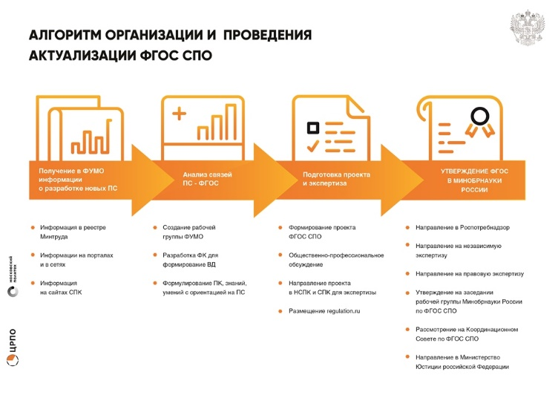

Slide 13
Сопоставление ФГОС и ПС
ФГОС СПО | Профессиональный стандарт | Выводы
Виды деятельности (ВД) | Обобщенные трудовые функции (ОТФ) или трудовые функции (ТФ) соответствующего уровня квалификации
Профессиональные компетенции по каждому ВД | Трудовые функции по каждой ОТФ или трудовые действия
Практический опыт по каждому ВД | Трудовые функции или трудовые действия
Умения | Умения
Знания | Знания

Slide 14
Основные проблемы актуализации ФГОС СПО на основе профстандартов (ПС)
нестыковки в уровнях образования - указано высшее ,а по сути – уровень специальности СПО и виды деятельности СПО,
отсутствие четкого соответствия ФГОС СПО И ПС,
необоснованность использования в ПС
уровней квалификаций, требующих высшего образования;
«дробность» ПС;
в ПС указаны старые шифры ФГОС СПО;
необходимость учета стандартов WSR
ПРИМЕР
использования профстандартов и требований WSR при проектировании профессиональных модулей в новом ФГОС СПО
11.02.15 Инфокоммуникационные сети и системы связи
ПМ.01. Техническая эксплуатация инфокоммуникационных сетей связи
ПС 06.024 «Специалист по технической поддержке информационно-коммуникационных систем»
ПРОЕКТ ПС "Специалист по монтажу телекоммуникационного оборудования"*
ПМ.04.Организация производственной деятельности персонала структурных подразделений, отвечающих за предоставление телематических услуг
ПС 06.029 «Менеджер по продажам информационно-коммуникационных систем»
Компетенция WSR «Информационные кабельные сети»
Компетенция WSR «Предпринимательство»
Эксплуатация систем видеонаблюдения и ОПС

Slide 15
Использование ПС при разработке ООП
Выбор соответствующих ПС и ФГОС СПО
Сопоставление описания квалификации в ПС и ОК, ПК ФГОС
Разработка структуры и содержания ООП
Экспертиза программы у работодателей
Разработка процедур оценки результатов
Разработка оценочных средств

Slide 16
Какие варианты изменений возможны:
- возможность углубленного или наоборот, ознакомительного изучения того или иного ПМ;
- необходимость конкретизации, расширения, углубления знаний и умений, предусмотренных ФГОС СПО;
- необходимость введения во ФГОС СПО дополнительного ПМ;
- необходимость дополнения перечня ПК, расширения практического опыта, обеспечивающего их освоение;
- необходимость выделения приоритетов в формировании ОК, дополнения перечня с учетом ПС (например, вопросы промышленной, экологической безопасности, трудовой дисциплины, культуры труда, владения иностранными языками).

Slide 17
Информационные ресурсы в области развития национальной системы квалификаций
Сайт Минтруда России «Профессиональные стандарты» - http://profstandart.rosmintrud.ru
Сайт «Справочник профессий» - http://spravochnik.rosmintrud.ru
Сайт Научно-методического центра ФГБУ «Всероссийский научно-исследовательский институт труда» Минтруда России - http://vet-bc.ru
Сайт АНО «Национальное агентство развития квалификаций» - http://nark.ru
Реестр сведений о проведении независимой оценки квалификаций - http://nok-nark.ru
Программно-методический комплекс по разработке профессиональных стандартов и описаний квалификаций - http://pst-c.ru
Программно-методический комплекс «Опросы» - http://opros.rosmintrud.ru
Программно-методический комплекс «Оценка квалификаций» - http://kos-nark.ru

Slide 18
Спасибо за внимание!
Микерова Виктория Николаевна,
секретарь ФУМО СПО 11.00.00 Электроника, радиотехника и системы связи,
руководитель методического отдела ГБПОУ КС №54
mikv@list.ru
8-916-733-81-24

